Slide 1
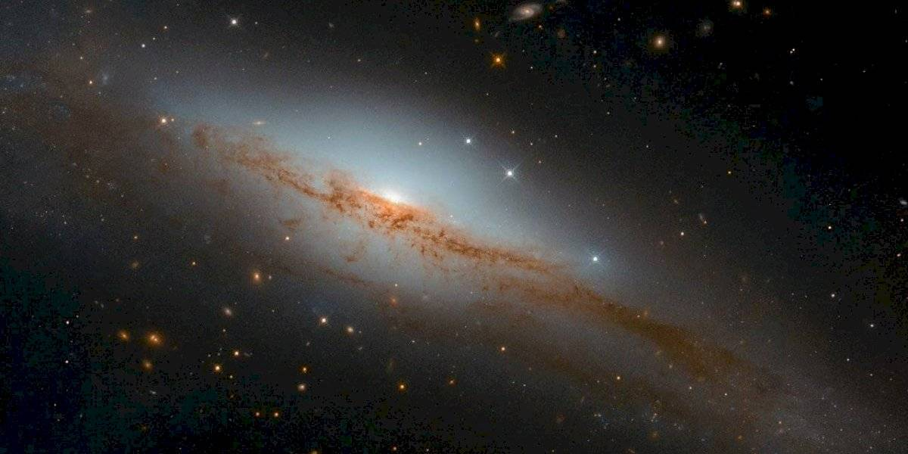

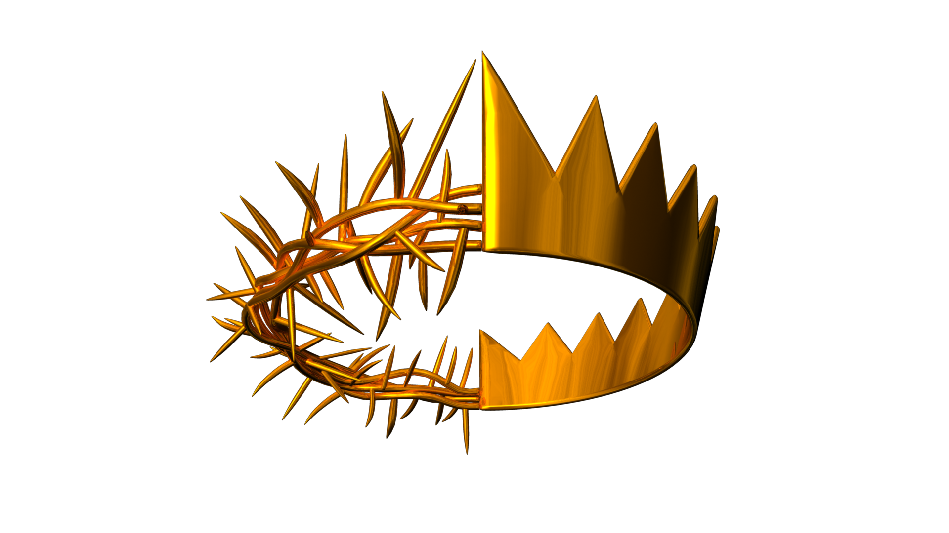

Cantem ao Senhor

Slide 2
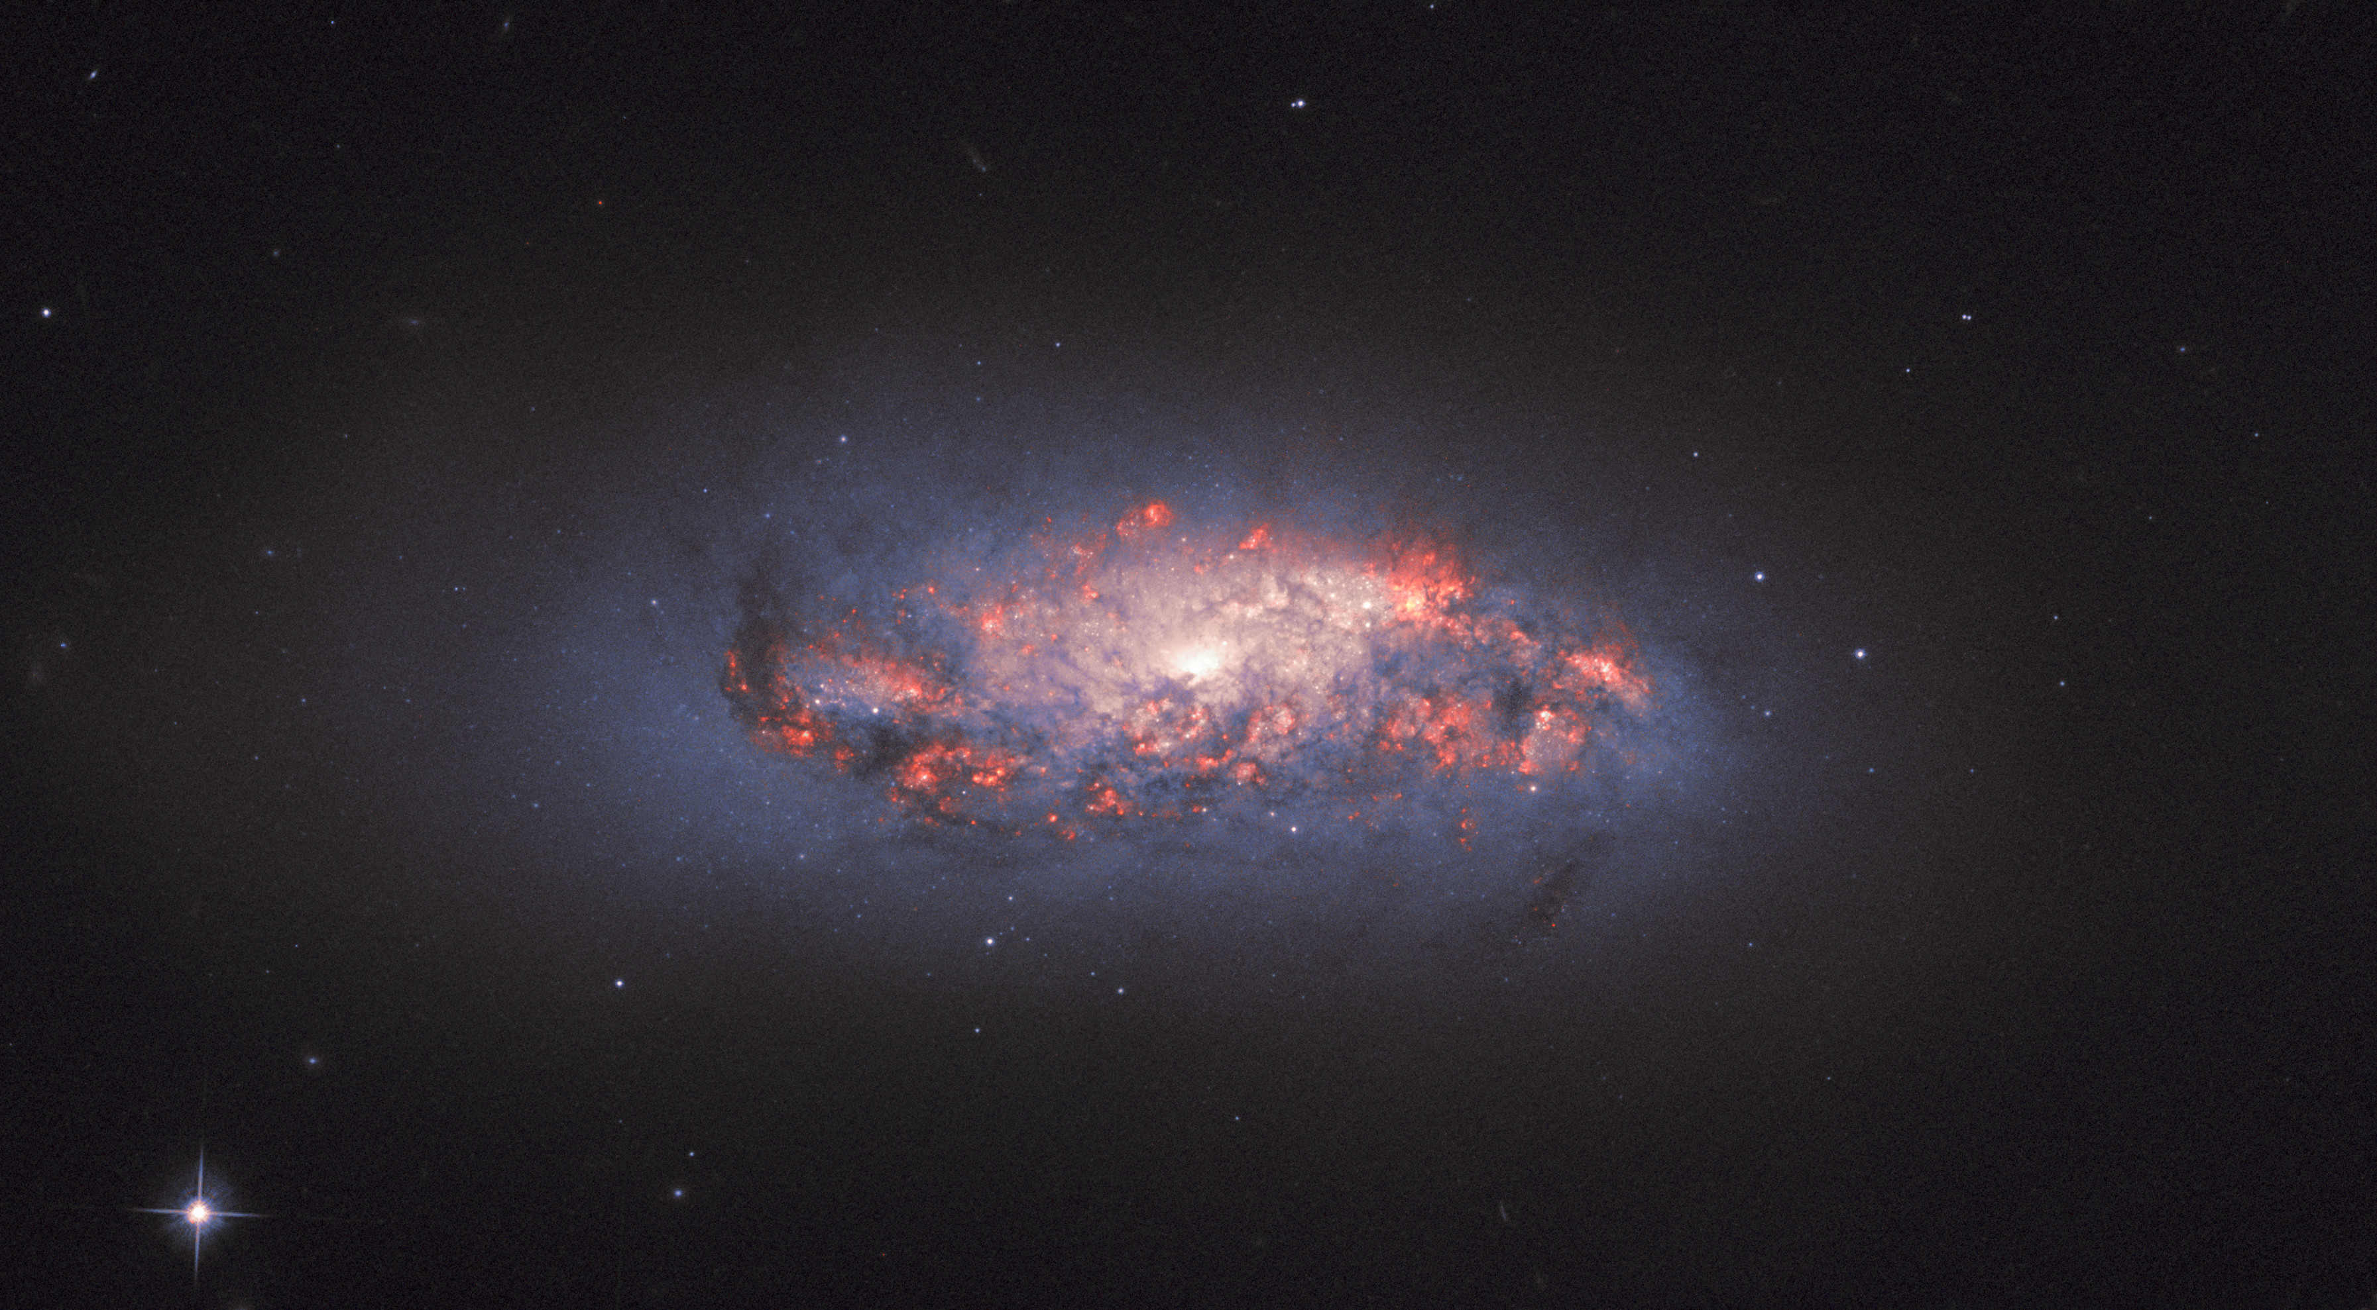
Adoração
Louvor
Gratidão
Entrega

Slide 3
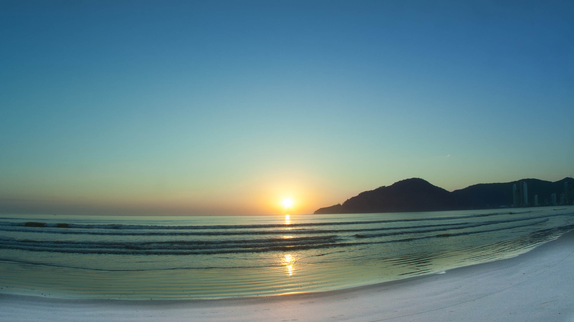
“Cantem ao Senhor um cântico novo; Cantem-no os habitantes da Terra inteira.
Cantem para o Senhor. Deem louvores à força do Seu nome. (…)
À Sua volta só há glória e majestade;
Força e beleza é o que se encontra no Seu santuário.
Que todas as nações e raças da Terra confessem que só Deus é glorioso e forte.
Deem-Lhe a glória que merece. Tragam-Lhe ofertas. Venham adorá-Lo.
Adorem ao Senhor com a beleza de vidas cheias de santidade.”
Salmo 96:1, 2 e 6-9
(O Livro)

Slide 4
O Universo e a Terra unem-se em louvor ao Criador. Junte-se a este coro celestial.
Ofereça o seu coração, o seu pensamento, tudo quanto é. Em reconhecimento consagre ao Senhor uma parte de tudo quanto o Senhor lhe tem dado!
Nesta manhã, inclua-se nessa multidão intergaláctica de adoradores. Apoie a missão local, nacional e mundial, para que Cristo venha!

Slide 5
